Slide 1


Slide 2
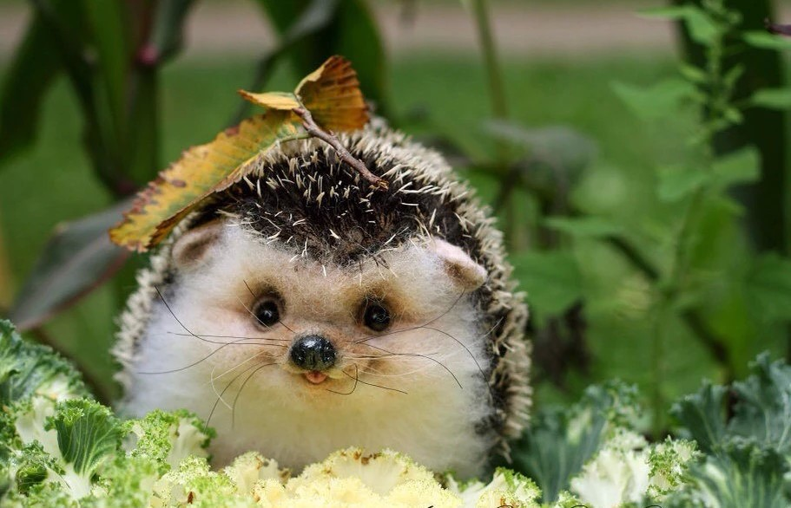
Что ты, ёж, такой колючий?
Это я на всякий случай.
Знаешь, кто мои соседи?
Лисы, волки и медведи!

Slide 3

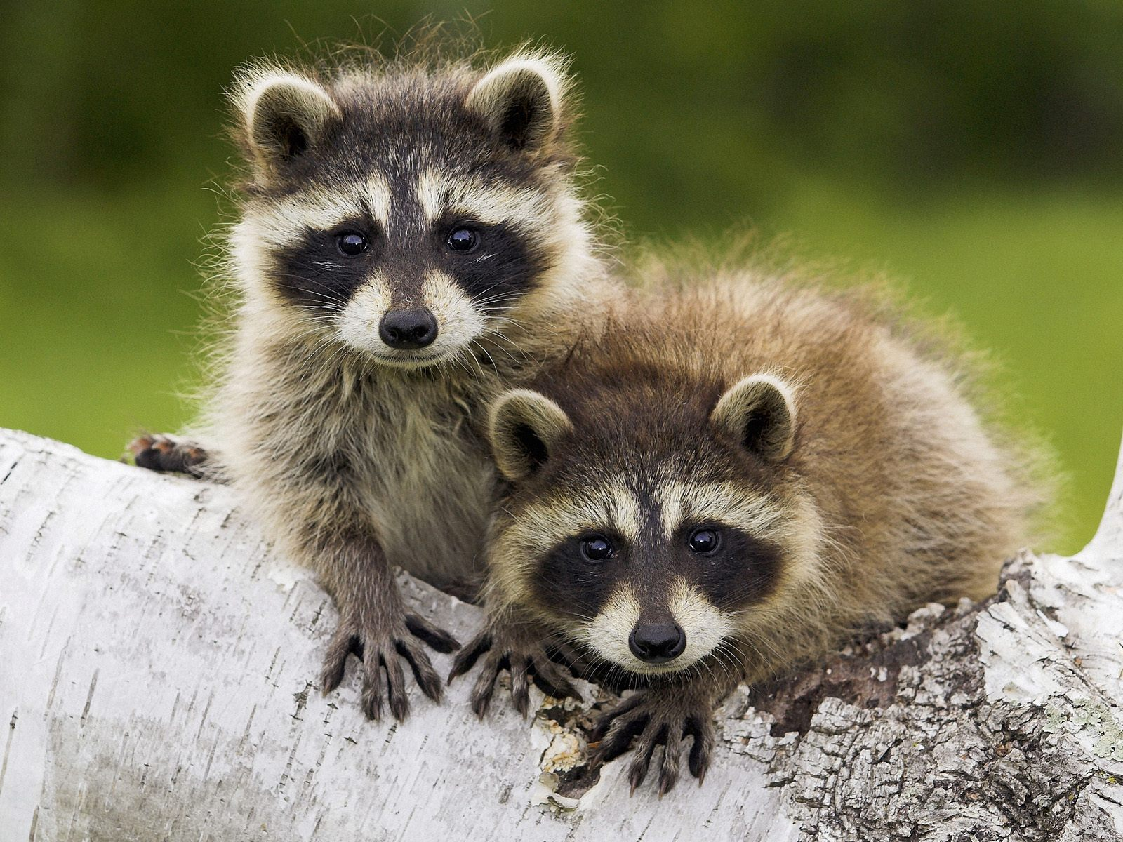
  С произведениями какого раздела мы начали знакомиться? Какие произведения мы уже прочитали?

Slide 4
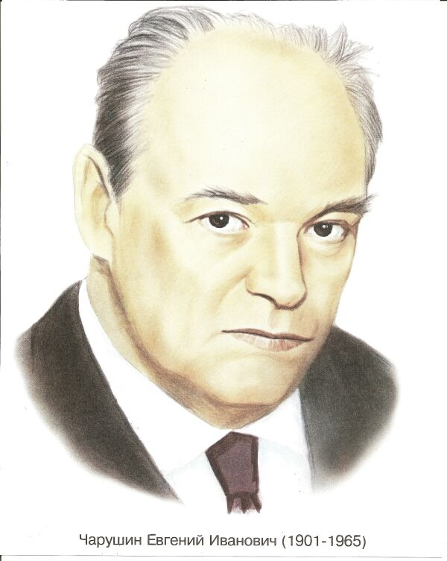
  Автор, с чьим произведением мы сегодня познакомимся.
Евгений Иванович Чарушин

Slide 5
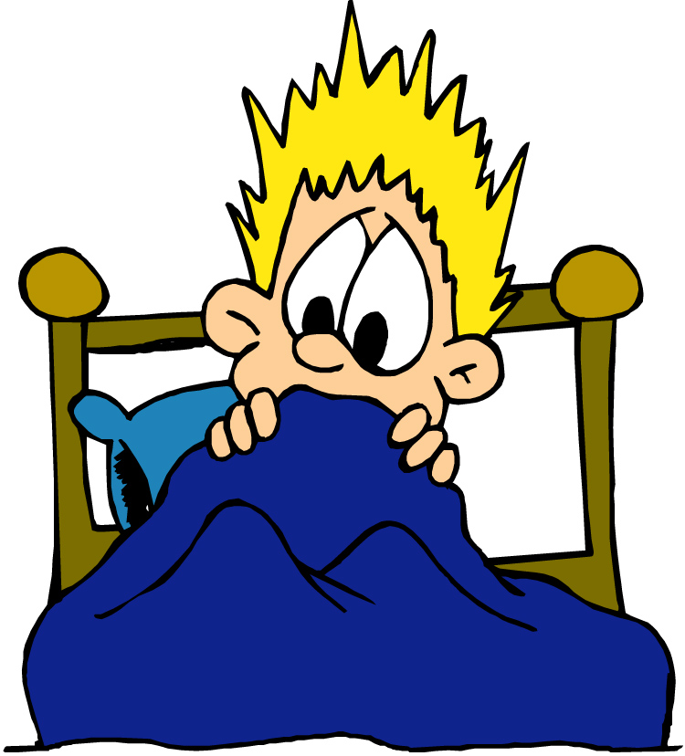


  Как называется этот рассказ?
  Как вы думаете, о чём этот рассказ?
  Послушайте рассказ.
  Сегодня мы познакомимся с рассказом
  Евгения Ивановича Чарушина.

Slide 6
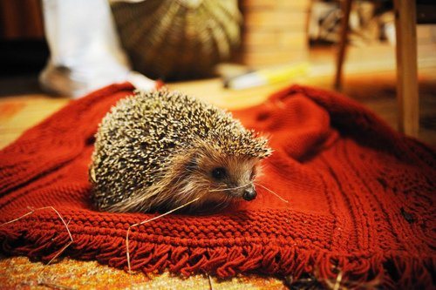
  Понравился ли вам рассказ?
  Почему рассказ так называется?
  Почему прочитанное произведение - это рассказ, а не сказка?
  Что можно сказать о мальчиках?
  Составим план текста, используя подчёркнутые слова.

Slide 7
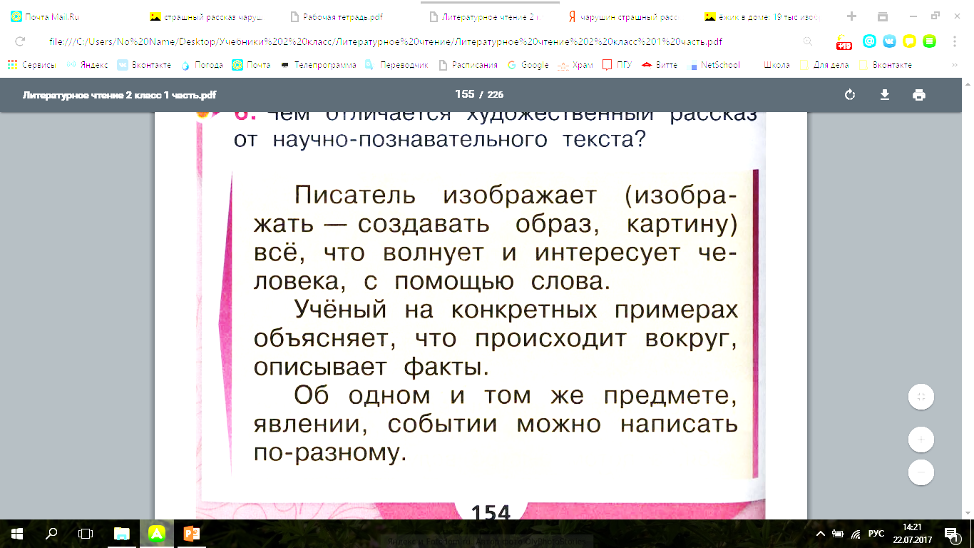
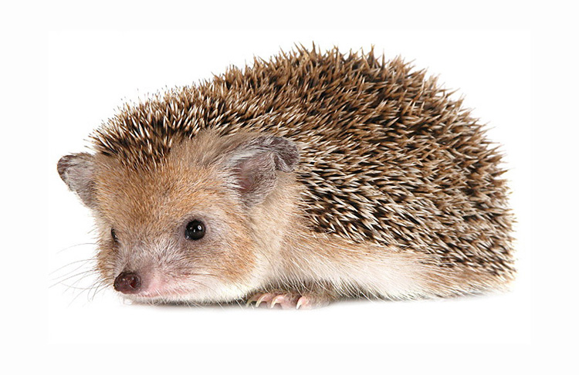
  Прочитайте текст про ежа из энциклопедии на стр. 155. Чем различаются рассказ Е.И. Чарушина и этот текст?

Slide 8

  Вспомните, что мы сегодня делали на уроке.
  Что вам особенно понравилось?
  Что показалось немного трудным?
  Вспомните, что мы сегодня делали на уроке.
  Спасибо, ребята, за урок!
  До новых встреч!

Slide 9
Домашнее задание:
Уч. с. 136-138 выр. чт.

Slide 10







